Slide 1
Edge Computing & On-Device AI Enabler
Validation Automation tool
UI scenario(V0.1)
Automotive Dev3 team
2024.01.15

Slide 2
Version History
Version | Release Date | Detail | Author
V0.1 | 2024-01-15 | Initial release | Stanley, Levi, Edward

Slide 3
목차
UI layout
Jason Schema
UI Requirements
3.1 UI Requirements – 버튼 창
3.2 UI Requirements – 리스트 창
3.3 UI Requirements – Console 창
Json Requirements
Functional Requirements

Slide 4


1. UI layout
TC 진행 상태 표시
프로그래시브 바
포트표시
콤보박스
포트 검색
버튼
포트 열기
버튼
포트 닫기
버튼
V920 SADK Test Program
버튼 창
COM12
Search Port
Open
Close
Start TC
Stop TC
su
root
Shft+F2
Shft+F3
Import Json
Exit
√ Linux
Boot
√ TC-BOOT-LIN-0001
√ TC-BOOT-LIN-0002
√ TC-BOOT-LIN-0003
Internal Sys
√ TC-INSYS-LIN-0001
√ TC-INSYS-LIN-0002
√ TC-INSYS-LIN-0003
External Sys
√ TC-EXIN-LIN-0001
√ TC-EXIN-LIN-0002
√ TC-EXIN-LIN-0003
MM
√ TC-MM-LIN-0001
√ TC-MM-LIN-0002
√ TC-MM-LIN-0003
√ Android
Boot
√ TC-BOOT-AND-0001
√ TC-BOOT-AND-0002
√ TC-BOOT-AND-0003
√ TC-BOOT-AND-0004
Internal Sys
√ TC-INSYS-AND-0001
√ TC-INSYS-AND-0002
√ TC-INSYS-AND-0003
√ TC-INSYS-AND-0004
TC 리스트 표시
스크롤바
TC 시작
버튼
TC 수동 종료
버튼
“su” 전송
버튼
“root” 전송
버튼
Linux shell
버튼
Android shell
버튼
Import
Json file
Program Exit
======================== TC-BOOT-LIN-0001 ===============================
root@euto-v9-discovery:~# ,
ls -l /dev/ttySAC0
crw------- 1 root tty 204, 64 Jan 1 2022 /dev/ttySAC0
======================== TC-BOOT-LIN-0002 ===============================
root@euto-v9-discovery:~# ,
cat /sys/devices/system/cpu/online
0-9
======================== TC-BOOT-LIN-0003 ===============================
root@euto-v9-discovery:~# ,
cat /proc/interrupts | grep -i arch_timer
11: 1782 1809 1744 1681 467 586 499 621 546 517 GICv3 30 Level arch_timer
========================= TC-BOOT-LIN-0004 ==============================
root@euto-v9-discovery:~# ,
nproc
10
root@euto-v9-discovery:~# , echo 0 > /sys/devices/system/cpu/cpu2/online
root@euto-v9-discovery:~# , echo 0 > /sys/devices/system/cpu/cpu1/online
root@euto-v9-discovery:~# , nproc
8
root@euto-v9-discovery:~# , cat /sys/devices/system/cpu/offline
1-2
root@euto-v9-discovery:~# , echo 1 > /sys/devices/system/cpu/cpu1/online
root@euto-v9-discovery:~# , echo 1 > /sys/devices/system/cpu/cpu2/online
root@euto-v9-discovery:~# , nproc
10
에디트 창의
스크롤바 표시
에디트 창에서
테스트 로그표시
수동 입력창의
스크롤바 표시
리스트 뷰에서
전체 TC 리스트 표시함
root@euto-v9-discovery:~# dmesg | grep CR-52
사용자에 의한
수동 입력 창

Slide 5
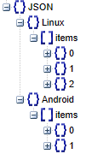
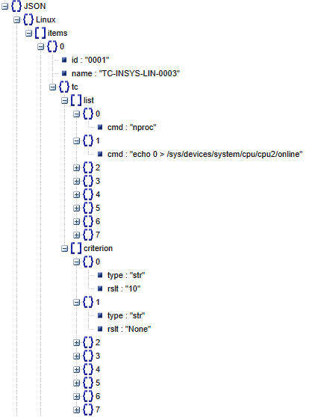
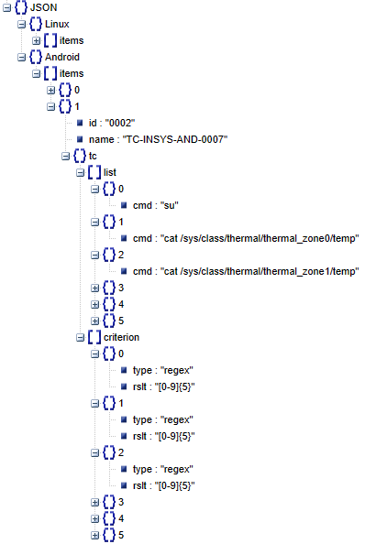
2. Jason Schema for TC
[ Json of all ]
[ Json of Linux ]
Online JSON Viewer and Formatter (stack.hu)
[ Json of Android ]
TC Object Schema
Linux TC Object
Linux TC Array
Linux TC #1
Linux TC #2
Linux TC #3
Android TC Object
Android TC Array
Android TC #1
Android TC #2
Android TC #3
List Array
Criterion Array

Slide 6
3-1. UI Requirements – 버튼 창
COM Port 선택은 “Search Port” 버튼 클릭후에 검색된 COM 포트에 한해서 사용자가 수동으로 선택할 수 있도록 한다.
사용자가 테스트 하고자 하는 TC는 Linux or Android 구분없이 TC 선택이 가능하도록 한다.
Start TC 버튼은 사용자가 선택한 TC에 한해서 자동으로 TC를 수행 하도록 한다.
Stop TC 버튼은 현재 수행하고 있는 TC를 중지한다.
su 버튼은 “su” 스트링을 전송한다.
root 버튼은 “root” 스트링을 전송한다.
Shift + F2 버튼은 리눅스 쉘 전환 명령을 전송한다.
Shift + F3 버튼은 안드로이드 쉘 전환 명령을 전송한다.
Import Json 버튼은 Json for TC 파일을 읽는다.
- Import TC에 대해서는 바로 반영이 되도록 한다.
- “Refresh” 버튼 등을 제공하여, 기존 Jason 파일의 내용이 변경되는 경우를 TC에 반영할 수 있는지 검토 필요.
Save log 버튼은 테스트한 로그를 txt 파일로 저장한다.
Tool의 버전 정보를 표시한다.

Slide 7
3-2. UI Requirements – 리스트 창
개별 TC에 대해서 Mouse Hover 기능을 지원한다.
TC 는 Linux or Android 구분없이 복수 선택이 가능해야 한다.
- TC 수행을 domain 순서로 하는 것인지 TC순서로 하는 것인지 정의 필요
모든 TC 선택, 해제 기능을 제공한다.
선택된 TC의 개수를 표시한다.

Slide 8
3. UI Requirements – Console 창
수동 입력창에서 사용자에 의한 수동 명령어 입력이 가능해야 한다.
수동 명령 입력창에서 ↑, ↓ 키에 의해서 명령어 history 관리 기능을 제공하고 Scroll 기능을 제공한다.
Console 창은 RO 속성을 부여하여 변경될 수 없도록 한다.
Console 창 부분 복사 기능을 제공한다. (전체 내용은 로그로 저장되므로)
console 창에 대한 검색 기능 제공한다.

Slide 9
4. Json Requirements
Json 은 Feature, Sub-feature, Domain 등 TC 에서 표시하는 항목들을 포함한다.
Pass/fail 을 판정할 수 있는 TC인지 단순 실행만 하는 TC인지 구분을 한다.
Json 타입의 파일만 import 할 수 있도록 한다.
Json 형태의 파일을 읽을 때 에러가 발생하면 에러 팝업을 표시한다.
완전 자동, 부분 자동, 매뉴얼 모드

Slide 10
5. Functional Requirements
Logging
- Log는 각 TC 수행 시 [YY-MM-DD:hh-mm-ss] 형태의 timestamp 정보를 포함한다.
- Start 버튼을 누르면 자동적으로 로그 파일 생성 및 저장을 시작하고 Stop 버튼을 누르면 저장을 완료한다.
- Log 파일은 실행파일의 sub에 “log” 등의 directory를 생성하고 YYMMDD_hhmmss.log 형식으로 저장한다.
- pass / fail을 판단하는 TC의 경우 log에 정보를 기록한다.
프로그램
- UI 종료 버튼을 배치한다.
- Jason의 “criterion” 항목을 기준으로 PASS / FAIL 판정을 할 수 있어야 한다.
- Fail 인 경우 Fail 근거를 표기한다.
(01/18) Logging
- 1) xls 형태로 로그 저장이 되면 좋겠다
2) 또는 구분자를 둬서 import를 할 수 있도록
console 창 결과는 로그로그대로 저장, validation tc에 반영할 수있는 엑셀형태 결과파일

Slide 11


